Slide 1
コンピュータの
しくみ
情報Ⅰ Ｎｏ．１３
コンピュータはどのように動いているだろう？

Slide 2
【TRY】
中にコンピュータが使われている機器（パソコン・スマホ以外）を書き出し、どんな役割をしているかも考えよう
コンピュータが入っている機器 | 機器の中でコンピュータが行っている役割
（例）炊飯器 | おいしく炊けるように、ヒーターをコントロールしている

Slide 3
１．コンピュータの
基本的な構成

Slide 4
【知識の整理】
①コンピュータの基本的な構成と役割
（ハードウェア） ＝物理的な 装置のこと | 入力装置 | ・データを入力する装置 （例）キーボード、マウス、ペンタブレット
 | 記憶装置 | 主記憶装置（メモリ） ・必要なデータ・命令を一時的に記憶、電源が落ちるとデータは消える（例）メインメモリ（メモリ）
 |  | 補助記憶装置（ストレージ） ・データやプログラムを長期的に記憶・保存、電源が落ちてもデータは消えない （例）HDD、SSD、DVD、USBﾒﾓﾘ
 | 制御装置 | （CPU） 中央演算装置 | コンピュータ全体を制御
 | 演算装置 |  | 計算やデータの演算を行う
 | 出力装置 | ・結果を出力する装置 （例）ディスプレイ、プリンタ、スピーカー
☞CPUは作業をする人、メモリは作業をする机の大きさ、補助記憶装置は本棚

Slide 5
【確認課題】
①語群のハードウェアを種類別に分類してみよう
入力装置 | 記憶装置 | 制御装置 演算装置 | 出力装置
語群：ＣＰＵ キーボード デイスプレイ
プリンタ メインメモリ ハードディスク

Slide 6
２．ソフトウェアとＯＳ

Slide 7
【知識の整理】
③ソフトウェアとＯＳ
ソフトウェア ＝プログラム | （ＯＳ・ 基本ソフトウェア） | コンピュータを制御するプログラム （例）Windows、iOSなど
 | （アプリ・ 応用ソフトウェア） | 特定の目的のためのソフトウェア （例）文書作成、表計算、 プレゼンテーションアプリ

Slide 8
【確認課題】
②iPadに入っているソフトウェアについて調べて書きだそう
ＯＳ・ 基本ソフトウェア | アプリケーション・ソフトウェア ☞３つ
ｉＯＳ・・・・・ | カメラ、・・・
設定→一般→ソフトウェアアップデート
最新なら
ｉＯＳ１７．６．１

Slide 9
３．ＣＰＵとメモリ

Slide 10
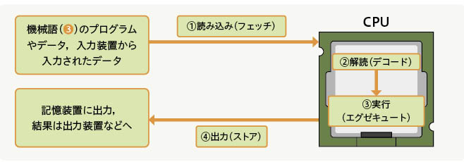
④ＣＰＵの処理の流れ
２＋３
読み込み（Fetch） | メモリから実行する命令をCPUの中の記憶装置（レジスタ）に読み込む
解読（Decode） | 取り込んだ命令をCPUが理解できる形式に変換し、命令を解読します
実行（Execute） | 解読された命令を実行します
出 力 （store） | 実行した結果をレジスタやメモリに出力します→さらに出力装置へ
２に３を加える
足すと
５
答えは
５

Slide 11
⑤ＣＰＵ高速化の工夫
処理の速さ | クロック 周波数 Hz：ﾍﾙﾂ | CPUが１秒間に発するクロック信号の数→多いと処理が速い （例）1GHz ＝1秒間に10億回クロック信号を発する
処理できる量 | ビット数 bit:ﾋﾞｯﾄ | CPUが1度に扱えるデータ量→多いと1度に大量のデータを扱える （例）64ビット＝一度に2の64乗（1800京）個 の場所で処理（32ビットの42億倍）
処理を行う部分の数 | コア数 | CPUで実際に処理を行うコアの数→並列に処理でき性能が高い （例）6コア（iphone15） ＝同時に6つのコアで処理
☞クロック周波数は作業の速さ、ビット数は一度に処理する量、コア数は人数

Slide 12
【確認課題】
③次のCPUの数値から性能を読み取ろう。
Corei9-14900KS クロック数4.3GHz ビット数 64bit コア数 16コア | →クロック信号を1秒間に （ ）億回発出 →1度に2の（ ）乗個の場所で データを処理できる →同時に（ ）個のコアで 並列処理できる
今の主流は64bit
クロック数とコア数が多いCPU・パソコンが高性能！
※参考 1GHz＝1秒間に10億回

Slide 13
４．ＣＰＵと論理回路

Slide 14
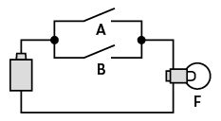
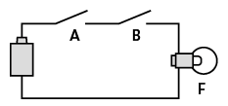
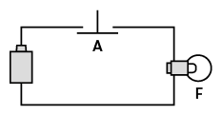
コンピュータは電気回路で計算
コンピュータは電気回路の集合体
①入力→スイッチのＯＦＦ（０）とＯＮ（１）の信号に変換
②電気回路に従ってＯＦＦ（０）とＯＮ（１）の信号で出力
・３つの電気回路を組み合わせて計算をしている

Slide 15
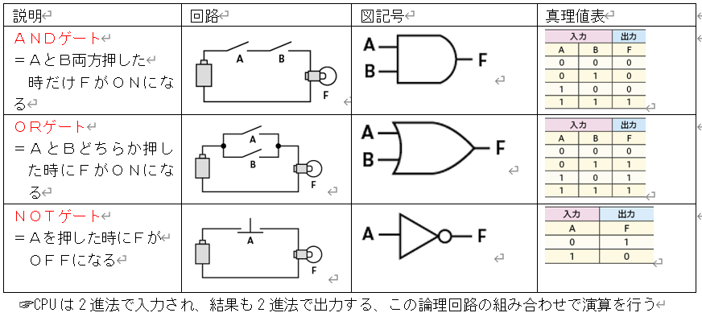
【知識の整理】
①３つの論理回路

Slide 16
論理回路①ＡＮＤゲート
ＡとＢの両方がＯＮ（１）のときだけ
Ｆの電気がＯＮ（１）となる
Ａの入力 | Ｂの入力 | Ｆの出力
０ | ０ | ０
０ | １ | ０
１ | ０ | ０
１ | １ | １

Slide 17
論理回路②ＯＲゲート
ＡかＢのどちらか一方がＯＮ（１）であれば
Ｆの電気がＯＮ（１）となる
Ａの入力 | Ｂの入力 | Ｆの出力
０ | ０ | ０
０ | １ | １
１ | ０ | １
１ | １ | １

Slide 18
論理回路③ＮＯＴゲート
ＡがＯＮ（１）のときだけ、Ｆの電気がＯＦＦ（０）となる
Ａの入力 | Ｆの出力
０ | １
１ | ０

Slide 19
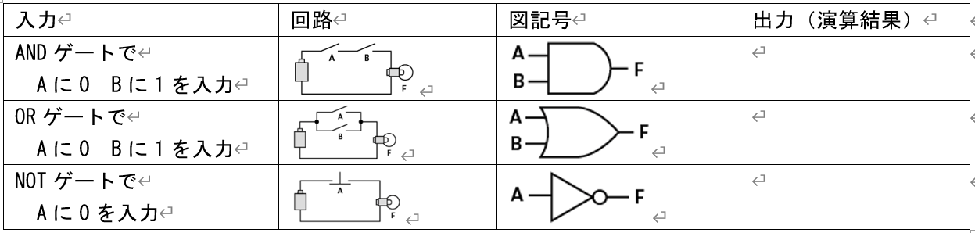
【確認課題】
④次の論理回路での演算結果を答えよう
０
１
０
１
０

Slide 20
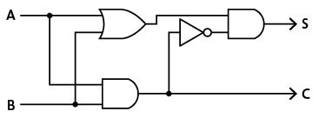
【確認課題】
⑤次の回路図（半加算回路）での演算
結果を答えよう

Slide 21
【確認課題】
⑤次の回路図（半加算回路）での演算
結果を答えよう
０
１
１
１
０
０
１
１
０
０
０
１
１
２進法の演算 ０₍₂₎＋１₍₂₎＝０１₍₂₎

Slide 22
【確認課題】
⑤次の回路図（半加算回路）での演算結果を答えよう
１
１
１
０
１
１
１
０
１
１
１
１
１
２進法の演算 １₍₂₎＋１₍₂₎＝１０₍₂₎

Slide 23
５．２進法による計算

Slide 24
②２進法の負の数の表現
－の記号が使えないので 「２の補数」を使う
※２の補数＝桁上がりを行う最小の数のこと
（例）１０１なら０１１ １０１＋０１１＝１０００（桁上がり）
☆「２の補数」の求め方（例）１０１の「2の補数」を求める
①２進法の各ケタの０と１をひっくり返す
（例）１０１ →０と１を反対にして ０１０
②①の数値に１を加える
（例）０１０ →１を加えて ０１１＝１０１の「２の補数」

Slide 25
【確認課題】
⑥2進法の負の数は「2の補数」を用いる。「2の補数」は元の数値の0と1を反転させ、1を加えると求めることができる。次の2進法の値の補数を求めなさい。
求める数（10進法） | 正の数を 2進法で表現 | 1と0を入れ替え、1を足す
－5_{（10）} | 5_{（10）} →101_{（2）}
－8_{（10）} | 8_{（10）} →1000_{（2）}

Slide 26
参考
③計算で生じる誤差
誤差＝限られた桁数で計算するため誤差が発生
打切り誤差 | 最後まで計算せず途中で打ち切ることで発生 （例）１÷３＝0.333･･･≒0.33
丸め誤差 | 四捨五入・切り捨て・切り上げを行うことで発生 （例）0.345≒0.350
桁あふれ | システムが許容できる最大値を超えることで発生 （例）９９９＋００１≒０００ 1番上の桁があふれる

Slide 27
振返りを書こう
No.13の授業で 知ったこと（学んだこと）
思ったこと（感想） 考えたこと（経験、関連すること）
を箇条書きで３行書こう。

